Slide 1

Fundamentos do CSS
Michele Queiroz Ambrosio
Desenvolvedora Front-end
@programi_

Slide 2
Sobre Mim
Como entrei na área de tecnologia?
(2012-2013)
Curso técnico em informática na ETEC;
(2014-2017)
Faculdade de Ciência da Computação na UNISO;
(2017-atualmente)
Desenvolvedora Front-end na Eduzz.

Slide 3

Sobre Mim
Como você pode me encontrar nas redes sociais?
Instagram: @programi_
Twitch: twitch.tv/michele_ambrosio
LinkedIn: Michele Ambrosio
Github: @micheleambrosio

Slide 4
Objetivo Geral
Ao longo dessa trilha você vai estar aprendendo:
Fundamentos do CSS;
Estilizações básicas com CSS;
Unidades de Medida;
Posicionamentos e displays;
Alinhamento de elementos (flexbox e grid layout);
Responsividade;

Slide 5
Objetivo Geral
Ao longo dessa trilha você vai estar aprendendo:
Pseudo-elementos
Pseudo-classes;
Transições;
Animações;
Convenções no CSS e frameworks.

Slide 6
Pré-requisitos
É importante que você já tenha uma base de HTML, para acompanhar os exemplos e conseguir estilizar suas páginas. Nosso foco vai ser totalmente no CSS.

Slide 7
Ferramentas utilizadas
VSCode;
Plugins para VSCode: Live Server e Emmet;
Google Chrome.

Slide 8
Percurso
Etapa 1
Introdução ao CSS
Etapa 2
Seletores
Etapa 3
Combinadores

Slide 9
Percurso
Etapa 4
Propriedades de dimensionamento
Etapa 5
Propriedades de espaçamento

Slide 10

Etapa 1
Introdução ao CSS

Slide 11
O que é CSS?
Cascading Style Sheets (CSS), ou Folha de Estilo em Cascata, é um mecanismo para adicionar estilos a um documento web (HTML);
Determina como deve ser o layout de uma página e como os elementos do nosso site deve ser;
Criado em 1994 por Hakon Wium Lie para facilitar a programação de sites.

Slide 12
O que é CSS?
1995 o CSS1 foi desenvolvido pela W3C;
1997/1999 o CSS ficou popularmente conhecido;
Atualmente se encontra na versão CSS3.

Slide 13
O que o CSS não é?
O CSS é uma linguagem de estilos;
Não é uma linguagem de programação;
Não é uma linguagem de marcação.

Slide 14
O que pode ser criado com CSS?
Layouts e estilização de páginas web;
Animações;
Formas geométricas e desenhos;
Filtros;
Contadores.

Slide 15
Propriedades e valores
Uma propriedade é uma característica de um elemento do nosso HTML (cor de fundo, largura, altura, espaçamento, etc). Um valor define o resultado de uma propriedade e como o navegador deve exibir o estilo daquele elemento.

Slide 16
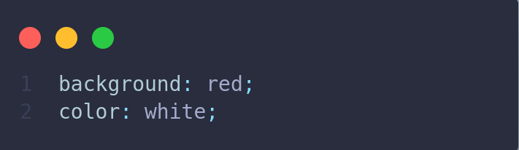
Propriedades e valores
propriedade: valor;
Por exemplo:

Slide 17
Formas de declarar o CSS
CSS Inline: adicionamos o código CSS utilizando o atributo style dentro das tags HTML, elemento por elemento.

Slide 18
Formas de declarar o CSS
CSS Interno: código CSS é adicionado dentro da tag <head> da página HTML. Dentro da tag <head> adicionamos outra tag, a <style>, e colocamos as regras CSS nessa área.

Slide 19
Formas de declarar o CSS
CSS Externo: é criado um arquivo com a extensão .css com todas as regras CSS que queremos aplicar e esse arquivo é referenciado no HTML da página através da tag <link>.

Slide 20
Depurando o CSS
O processo de depuração (conhecido como debug), é uma forma de identificar problemas no código-fonte de uma aplicação e entender seu comportamento

Slide 21
Depurando o CSS
Todos os navegadores possuem uma ferramenta voltada para os desenvolvedores que permite examinar nossos sites, requisições para recursos externos, entre outros. Essa ferramenta é conhecida como Dev Tools.

Slide 22
Depurando o CSS
Para abrirmos o Dev Tools do Google Chrome, temos os seguintes atalhos:
Segundo botão do mouse > Inspecionar;
CTRL + SHIFT + I;
CTRL + SHIFT + C;
F12.

Slide 23
Vamos ver o Dev Tools funcionando na prática!

